Slide 1

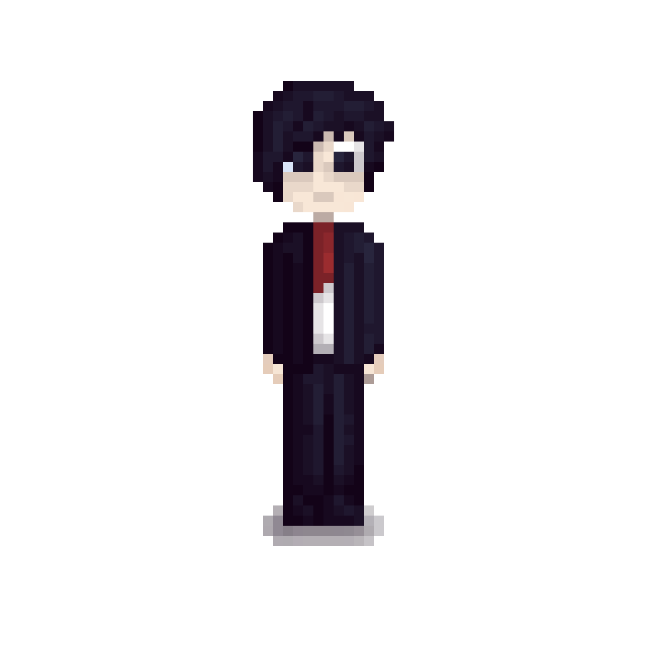
Réquiem
Desenvolvido por Inahell

Slide 2
Tema escolhido proposto pela GJ
Ilusão

Slide 3
Especificações
Gênero: Suspense/Drama
Gráficos: 2D/PixelArt
Plataformas: PC(Steam) / Android / IOS
Engine: GameMaker Studio 2

Slide 4
Monetização
Gratuito até uma parte da história.
Para desbloquear o jogo completo será necessário uma quantia.
Não é necessário pagar cada episódio, uma vez pago o jogo inteiro estará disponível.

Slide 5
Estilo
Top-down ¾ (The Legend of Zelda / RPG Maker)
Graficamente sombrio (escuro)

Slide 6
Público Alvo
Adolescentes e adultos.
Pessoas que gostem de narrativas e boas tramas.

Slide 7
Mecânicas
Puzzles
Piano
Exploração

Slide 8
Planos e Prazos para a Game Jam
Sistema de Movimentação
Minigames
Diálogos
Primeiros Episódios

Slide 9
Curiosidades
O jogo é baseado no conto Um Homem Célebre, de Machado de Assis.
Sistema de piano que faz referência ao violão de The Last of US II.

